Slide 1


Trabajo final integrador

Slide 2
El P300 como protagonista

Slide 3
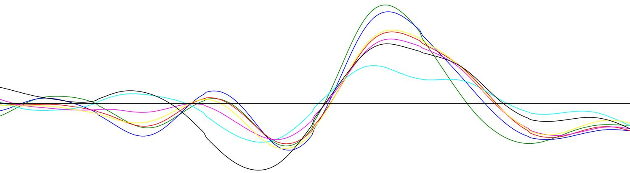
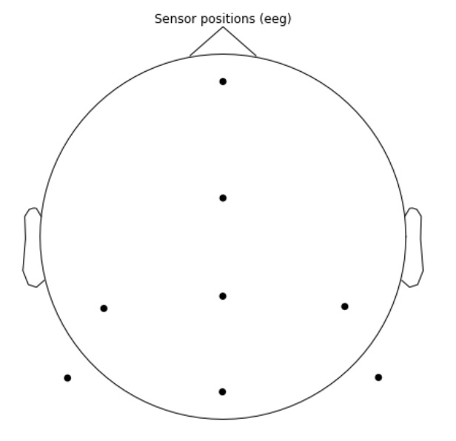
Amplitud
Frecuencia
Picos máximos y mínimos.
Periodo
Acá tiene que ir una descripción general con una gráfica concreta y con los detalles necesarios para que quede claro el P300
La de la Pedagógica
Fz, Cz, Pz, Oz, P3, P4, PO7 y PO8
Descripción de la referencia, del muestreo, de algunas cosas de como es

Slide 4
El experimento ITBA

Slide 5
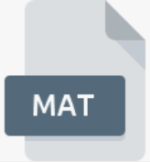
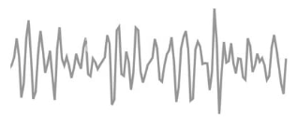

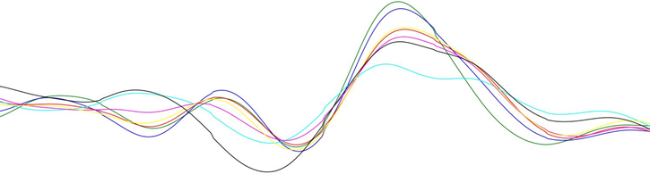
Los datasets
signal = mat['data'][0][0][0]
# Señal principal. contiene el EEG basal (8 canales).
t_stim = mat['data'][0][0][2]
# Contiene el canal con estímulo visual del speller:
# los números del 1-12 que corresponden a las 1-6 filas, 7-12 columnas.
t_type = mat['data'][0][0][1]
# Contiene el canal donde está el marcador: la posición en el tiempo
# que identifica si es hit/nohit. Debería tener un disparo de P300.
DOCUMENTAR FLASH Y TRIALS
t_trials = mat['data'][0][0][3]
# Punto muestral donde empieza cada uno de los 35 triales.
VOLVER A LEER LA DESCRIPCIÓN DEL EXPERIMENTO.
t_flash = mat['data'][0][0][4]
# Muestra que contiene los puntos donde cada parpadeo inicia. Está conformado por: sample point id, duration, stimulation, hit/nohit.
DS - BNCIHorizon
Registros completos CON potenciales
evocados P300 de pacientes con ELA
.
.
.
DS - P300-Dataset
(Kaggle)
Registros completos de pacientes SANOS: 4 pasivos (sin conocimiento del experimento, sin P300 y 4 activos, con potenciales evocados P300.
.
.
.
DS – ERP
Event-Related
Potential:
P300 extraído del paciente 8 del BNCIHorizon. Se usa una de dos plantillas:
routput[0][7][0][1][0][0][0][7]
routput[0][7][0][1][0][0][0][0]

Slide 6
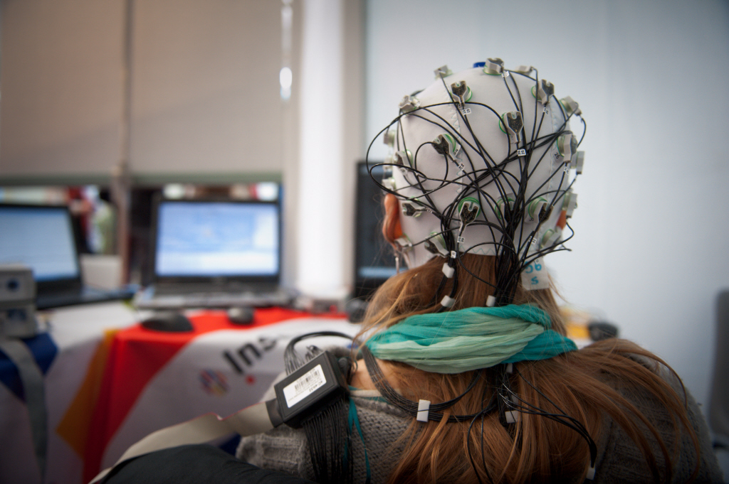
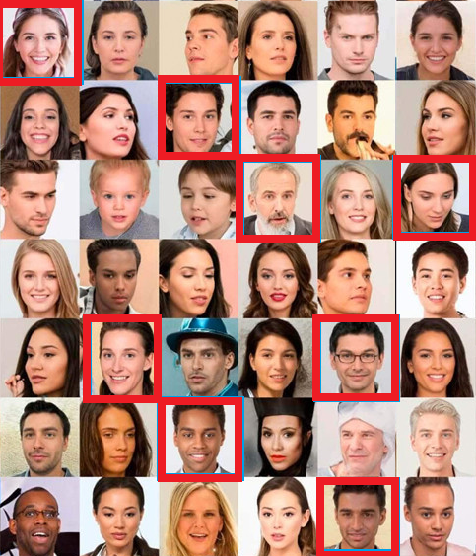
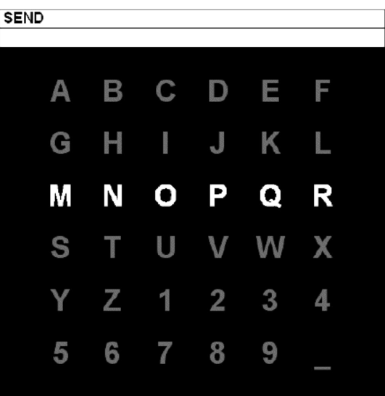
Ocho participantes sanos: saludables, visión normal o corregida en la normalidad, sin antecedentes de trastornos neurológicos. Entre 20 y 40 años de edad.
Los datos de EEG se recopilan en una sola sesión de grabación.
El protocolo experimental se compone de 35 ensayos para deletrear 7 palabras de 5 letras cada una.
Cada ensayo se compone de 10 secuencias de intensificación de las 6 columnas y 6 filas de la Matriz del Speller: 120 intensificaciones de filas y columnas por ensayo.
La duración de cada intensificación, así como el Intervalo entre estímulos, la pausa entre estimulaciones, se establecen en 0,125 s.
Esto proporciona una frecuencia de flashes de 4 Hz en la pantalla. Las pausas iniciales y entre ensayos se establecen en 20 s. El experimento completo dura alrededor de 1400 s. Esto produce una secuencia de EEG que contiene 4200 secciones marcadas, de las cuales 3500 se etiquetan como verdaderas y las 700 restantes como falsas. Las señales de EEG extraídas se filtran en banda pasante utilizando un filtro digital Butterworth de cuarto orden entre 0,1 y 10 Hz y se aplica un filtro de rechazo de 50 Hz para eliminar el ruido de línea AC. La señal de EEG se finalmente se reduce la tasa de muestreo a 16 Hz.
Cada sujeto está sentado en una silla cómoda, con su vista alineada con una pantalla de computadora ubicada a un metro frente a él/ella.
El manejo y procesamiento de los datos y estímulos se realiza mediante la plataforma OpenVibe.
Se extraen segmentos de 1 segundo de duración de acuerdo con la información de las marcas y aquellos con variaciones mayores a 70 μV se identifican como artefactos y se eliminan.
Cuatro de los ocho participantes reciben instrucciones de simplemente observar la pantalla parpadeante sin enfocarse en ninguna letra en particular. No reciben información adicional en la pantalla y ninguno de ellos tiene experiencia previa con un dispositivo BCI. Al final del experimento se les entrega un cuestionario con preguntas sobre cómo se sintieron durante el mismo, sin dar más detalles.
Los otros cuatro participantes realizan una tarea de copiar-ortografía en la que la pantalla de la computadora resalta la letra objetivo, que es la que el sujeto necesita enfocar. Durante la duración del ensayo, la letra objetivo actual se muestra en la parte inferior de la pantalla.

Slide 7
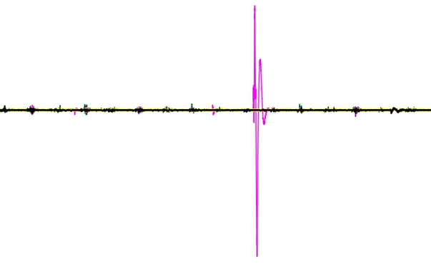
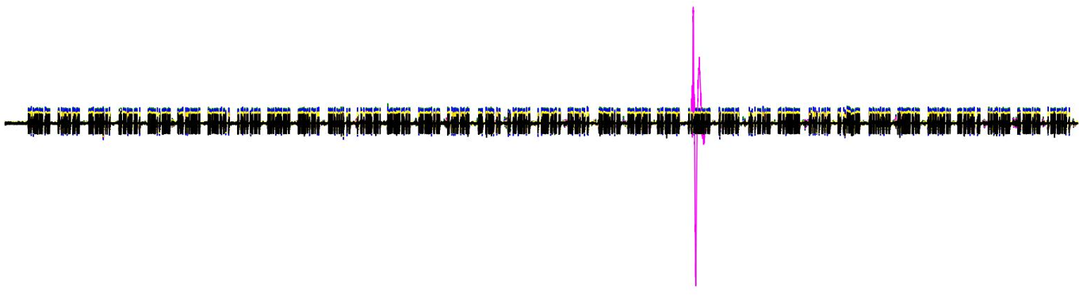
Modalidad pasiva:
Cuatro sujetos.
Plantilla ERP. Paciente 8. Dataset BNCI Horizon.
El protocolo experimental implementado para producir este conjunto de datos es el mismo que se describe en la diapositiva anterior.
Las trazas de EEG donde se superponen las pantillas ERP son de los pacientes que no se enfocan en ninguna letra en particular. Todo está allí, excepto el componente P300 ERP.
Es por esto que se utiliza la información de marcadores para localizar los segmentos verdaderos donde se debería encontrar el P300, y esas ubicaciones de tiempo se utilizan para superponer la forma de onda de ERP extraída.
Enfoque “pseudo-real”:
Control eficaz de señales nulas.
Ajustar la forma del potencial evocado.
DS - P300-Dataset (Kaggle)
DS – ERP
Event-Related Potential:
Uno de los cuatro pacientes pasivos
Sample point ID
Duration
Stimulation
hit/nohit
def DrugSignal(signal, t_flash)
Acá podría ir el proceso de ML
Pre-procesamiento
Tarea 1
Tarea 2
Tarea 3

Slide 8
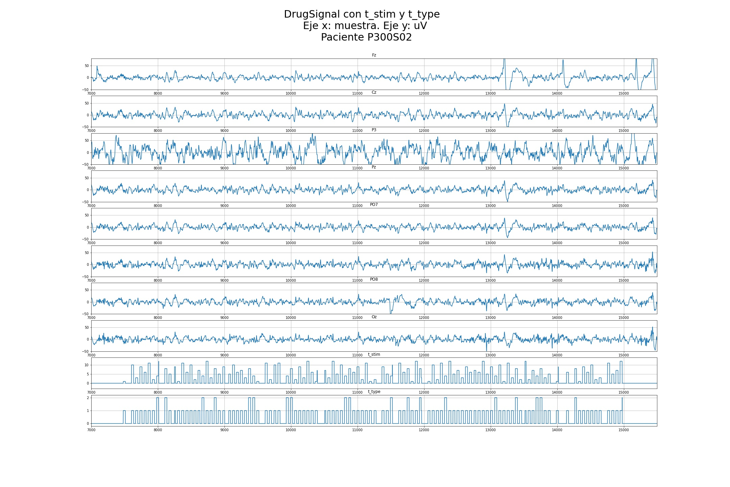
Modalidad activa:
Se realiza en cuatro sujetos un experimento de ortografía BCI basado en P300.
Segmentos de señal modificados: garantizar la inclusión de un componente P300.
Plantillas extraídas del mismo sujeto:
- EEG pre-procesada de donde se extrajeron segmentos etiquetados.
- Segmentos etiquetados como "True" se promediaron de manera coherente punto por punto, y se produjeron 70 plantillas a partir del conjunto completo de 35 ensayos.
- Una vez obtenidas las plantillas, se obtuvo un segmento aleatorio etiquetado como "False" para el mismo sujeto.
- Esto se utilizó como señal de línea base y se agregó a la plantilla, conformando un nuevo segmento que tenía una plantilla P300 superpuesta. Este procedimiento continuó hasta completar los 700 segmentos marcados como "True".
El canal t_stim (S) representa los doce diferentes marcadores de estímulo (columnas o filas), mientras que el canal t_type (L) representa la etiqueta (Verdadero vs. Falso). Las etiquetas se representan mediante señales cuadradas. Los segmentos Falsos se marcan con señales cuadradas de amplitud única mientras que los segmentos Verdaderos se identifican mediante señales cuadradas de doble amplitud. La subfigura (a) muestra las señales antes de que se superponga la plantilla ERP, mientras que la subfigura (b) muestra las mismas señales con la plantilla ERP superpuesta. A primera vista, las diferencias son realmente difíciles de detectar visualmente. Las subfiguras (c) y (d) muestran solo un segundo de los canales Cz y L del mismo segmento. La ERP superpuesta puede ser vista encerrada por las barras verticales, alrededor de los 31.5 s, donde en (d) el pico es ligeramente mayor. La figura 4 muestra las ERPs promediadas punto por punto obtenidas como resultado de la superposición de la señal de plantilla en la secuencia EEG, sincronizada con el inicio del estímulo. Estos 12 segmentos promediados punto por punto corresponden al primer ensayo de la secuencia EEG.
Figura 3. Se muestra la señal EEG de ocho canales para el Sujeto Número 1 del conjunto de datos pseudo-real sin y con la superposición de la Plantilla ERP. Se muestra el canal L, la marca que identifica dónde se debe superponer la Plantilla P300 ERP, así como el canal S que identifica el estímulo que se presentó. En (c,d) se puede ver la pequeña variación que se introdujo mediante la superposición de la ERP, que está encerrada por las barras verticales, donde la pendiente de la curva en la subfigura (d) es ligeramente mayor.

Slide 9
¿Qué hacer con toda esta información inconexa?

Slide 10
Tabla con los datos de las ondas:
Frecuencias de muestreo
Cantidad de muestras
Bla
Describir, mucho, todas las características
# The original ERPTemplate dataset has a sampling frequency of 256 so I need to perform a small downsampling to 250 Hz

Slide 11
DS - P300-Dataset (Kaggle)
DS – ERP
Event-Related Potential:

